Slide 1
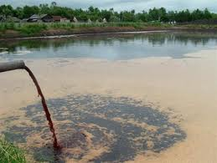
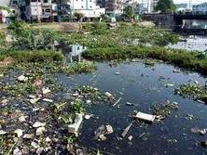
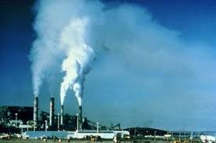
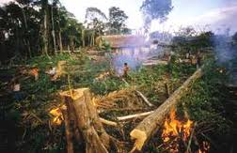
Hình 1
Hình 2
Hình 3
Hình 4

Slide 2
Môn: chính tả(nghe – viết)
Bài:
Luật bảo vệ môi trường
Điều 3,khoản 3
“Hoạt động bảo vệ môi trường”là hoạt động giữ cho môi trường trong lành, sạch đẹp; phòng ngừa, hạn chế tác động xấu đối với môi trường, ứng phó sự cố môi trường; khắc phục ô nhiễm, suy thoái, phục hồi và cải thiện môi trường; khai thác, sử dụng hợp lí và tiết kiệm tài nguyên thiên nhiên; bảo vệ đa dạng sinh học.
Em hãy cho biết nội dung của bài chính tả?
-> Nội dung của bài chính tả là cho chúng ta biết thế nào là hoạt động bảo vệ môi trường của “Điều 3, khoản 3”

Slide 3
Môn: chính tả(nghe – viết)
Môn: chính tả(nghe – viết)
Bài: Luật bảo vệ môi trường
Bài: Luật bảo vệ môi trường
Điều 3,khoản 3
“Hoạt động bảo vệ môi trường”là hoạt động giữ cho môi trường trong lành, sạch đẹp; phòng ngừa, hạn chế tác động xấu đối với môi trường, ứng phó sự cố môi trường; khắc phục ô nhiễm, suy thoái, phục hồi và cải thiện môi trường; khai thác, sử dụng hợp lí và tiết kiệm tài nguyên thiên nhiên; bảo vệ đa dạng sinh học.
Luyện viết từ khó,dễ sai.
Khoản :
oan # oang
Suy thoái:
s # x
oai # oi
Thiên nhiên:
iên # iêng

Slide 4
Môn: chính tả(nghe – viết)
Bài :
Luật bảo vệ môi trường
Luyện viết
Bài tập
Khoản
Suy thoái
Thiên nhiên

Slide 5
Môn: chính tả(nghe – viết)
Môn: chính tả(nghe – viết)
Bài: Luật bảo vệ môi trường
Bài: Luật bảo vệ môi trường
Lỗi
Điều 3,khoản 3
“Hoạt động bảo vệ môi trường”là hoạt động giữ cho môi trường trong lành, sạch đẹp; phòng ngừa, hạn chế tác động xấu đối với môi trường, ứng phó sự cố môi trường; khắc phục ô nhiễm, suy thoái, phục hồi và cải thiện môi trường; khai thác, sử dụng hợp lí và tiết kiệm tài nguyên thiên nhiên; bảo vệ đa dạng sinh học.

Slide 6
Môn: chính tả(nghe – viết)
Bài :
Luật bảo vệ môi trường
Luyện viết
Bài tập

Slide 7
Môn: chính tả(nghe – viết)
Môn: chính tả(nghe – viết)
Bài: Luật bảo vệ môi trường
Bài: Luật bảo vệ môi trường
Lỗi
Điều 3,khoản 3
“Hoạt động bảo vệ môi trường”là hoạt động giữ cho môi trường trong lành, sạch đẹp; phòng ngừa, hạn chế tác động xấu đối với môi trường, ứng phó sự cố môi trường; khắc phục ô nhiễm, suy thoái, phục hồi và cải thiện môi trường; khai thác, sử dụng hợp lí và tiết kiệm tài nguyên thiên nhiên; bảo vệ đa dạng sinh học.

Slide 8
Môn: chính tả(nghe – viết)
Bài :
Luật bảo vệ môi trường
Bài tập(2).a)
Mỗi cột trong bảng dưới đây ghi một cặp tiếng chỉ khác nhau ở âm đầu l hay n.Hãy tìm những từ ngữ chứa các tiếng đó.
lắm | lấm | lương | lửa
nắm | nấm | nương | nửa
M: thích lắm / nắm cơm
đẹp lắm | lấm bùn | lương tâm | bếp lửa
lắm điều | lấm chấm | lương thực | đốt lửa
nắm tay | nấm rơm | nương rẫy | một nửa
cơm nắm | nấm da | nương tay | bẻ nửa

Slide 9
(3).a) Thi tìm nhanh:
Các từ láy âm đầu n.
M: náo nức
Đội A
Đội B
01:30
02:00
01:59
01:58
01:57
01:56
01:55
01:54
01:53
01:52
01:51
01:50
01:49
01:48
01:47
01:46
01:45
01:44
01:43
01:42
01:41
01:40
01:39
01:38
01:37
01:36
01:35
01:34
01:33
01:32
01:31
01:30
01:29
01:28
01:27
01:26
01:25
01:24
01:23
01:22
01:21
01:20
01:19
01:18
01:17
01:16
01:15
01:14
01:13
01:12
01:11
01:10
01:09
01:08
01:07
01:06
01:05
01:04
01:03
01:02
01:01
01:00
00:59
00:58
00:57
00:56
00:55
00:54
00:53
00:52
00:51
00:50
00:49
00:48
00:47
00:46
00:45
00:44
00:43
00:42
00:41
00:40
00:39
00:38
00:37
00:36
00:35
00:34
00:33
00:32
00:31
00:30
00:29
00:28
00:27
00:26
00:25
00:24
00:23
00:22
00:21
00:20
00:19
00:18
00:17
00:16
00:15
00:14
00:13
00:12
00:11
00:10
00:09
00:08
00:07
00:06
00:05
00:04
00:03
00:02
00:01
00:00

Slide 10
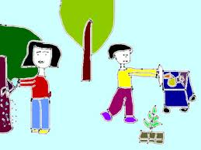
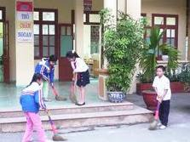
Nội dung của bài chính tả là cho chúng ta biết thế nào là hoạt động bảo vệ môi trường của “Điều 3,khoản 3”

Slide 12
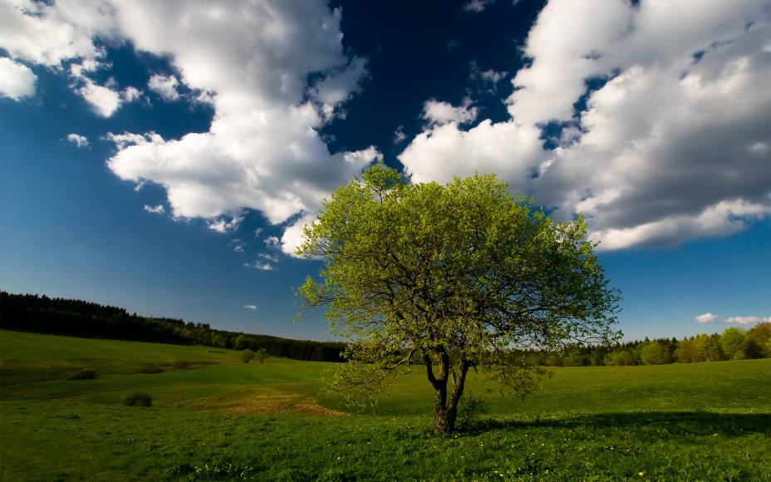

Slide 14
